Slide 1
Ampelschaltung

Slide 2
Problemstellung
Die Stadt Wien braucht eine Ampelsteuerung für eine neue Kreuzung. Damit die Schaltung vor Inbetriebnahme getestet werden kann, soll vorher ein Modell erstellt werden.
Vorgaben
Zwei sich kreuzende Straßen
Die Ampeln haben nur zwei Lichter: Rot & Grün
Es dürfen immer nur die Ampeln für eine Richtung Grün sein (Horizontal / Vertikal)

Slide 3
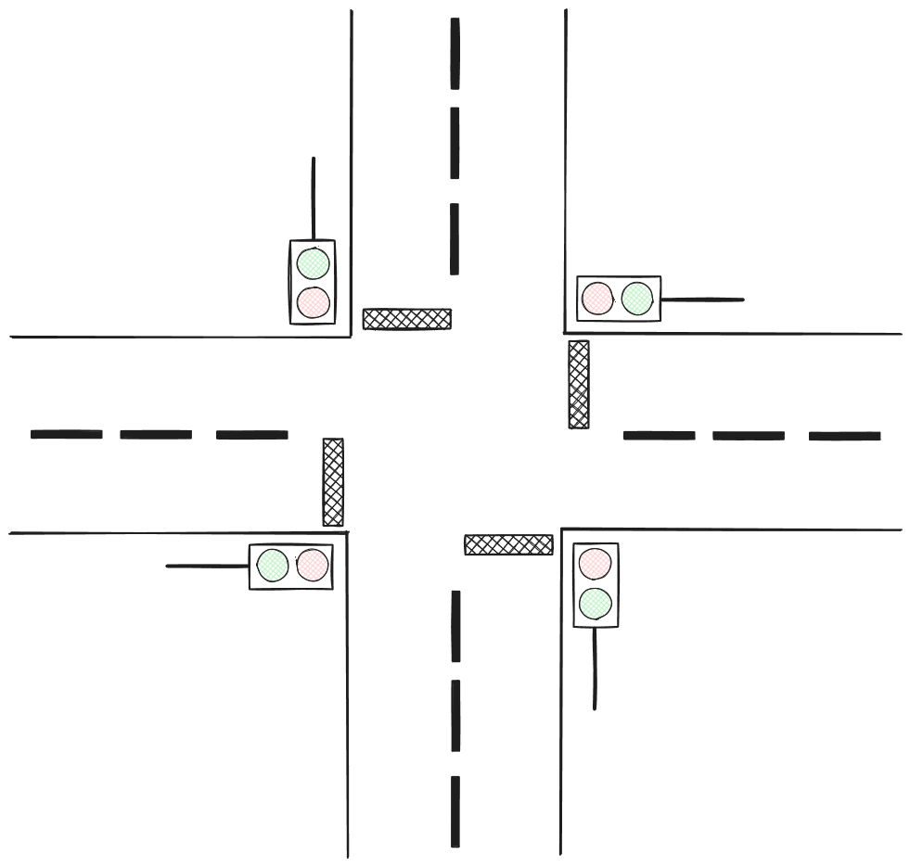
Lageplan der Kreuzung

Slide 4
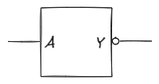
Was ist ein NOT-Gatter?
A | Y
0 | 1
1 | 0

Slide 5
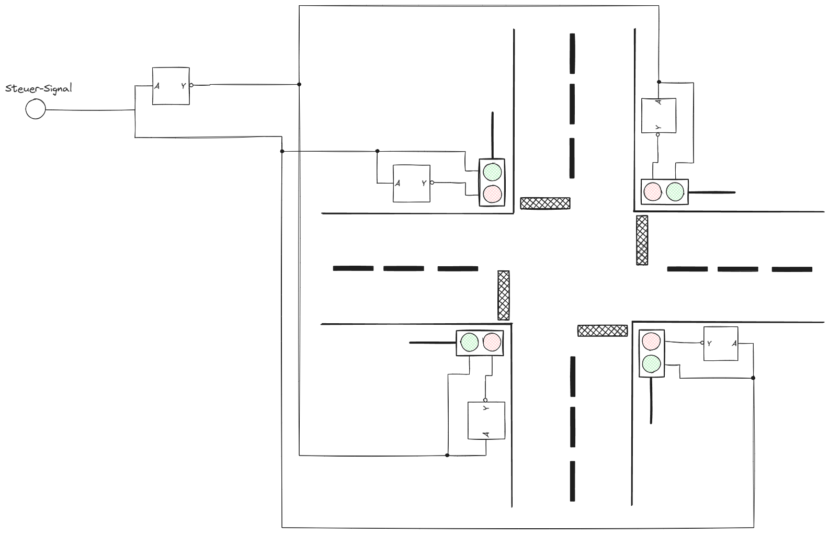
Erster Schaltungsentwurf

Slide 6
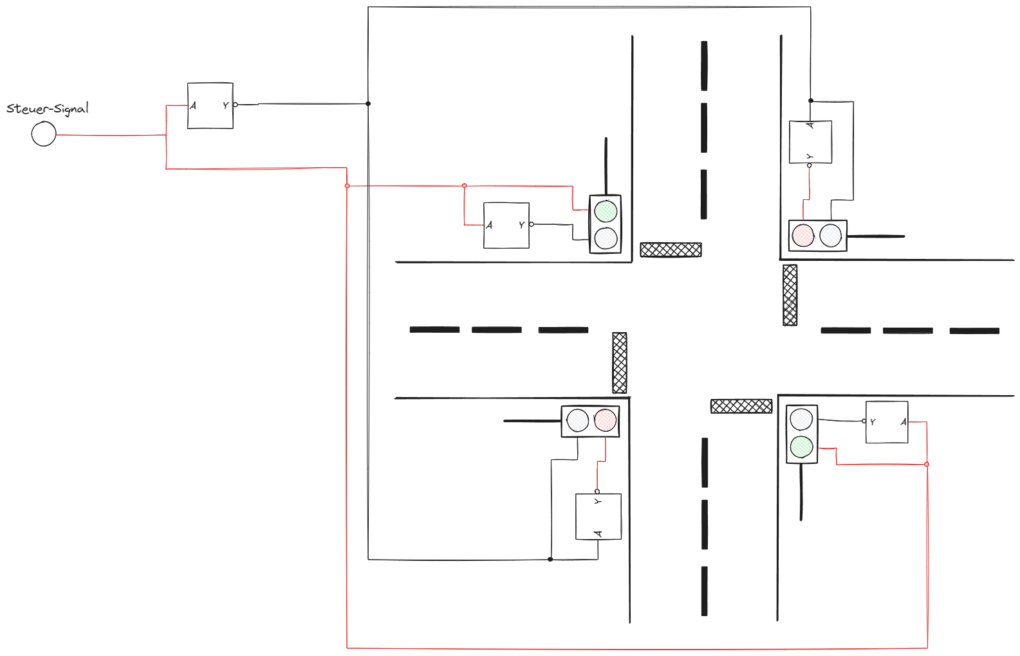
High Zustand

Slide 7
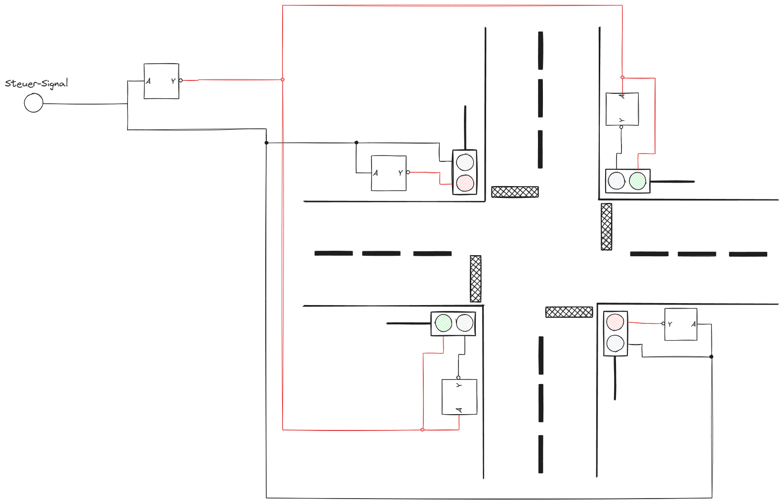
Low Zustand

Slide 8
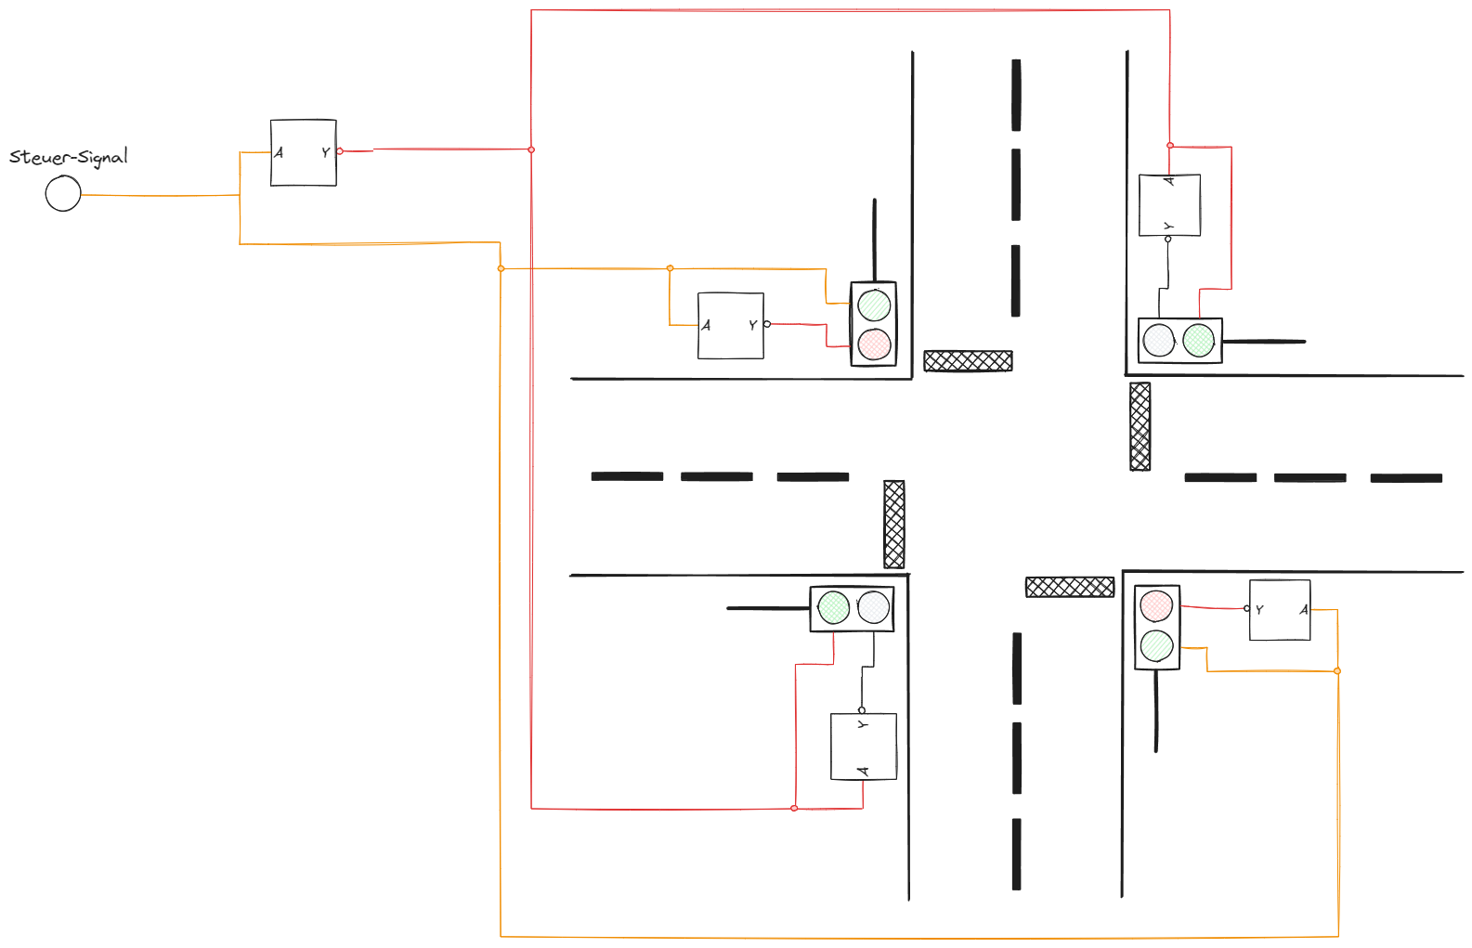
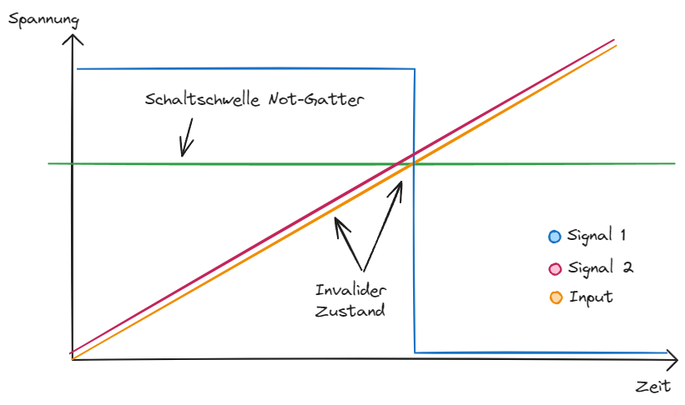
Metastabiler Zustand?!
Verbesserung:
Für das Signal 2 auch eine Schaltschwelle einführen mittels zwei Not-Gatter

Slide 9
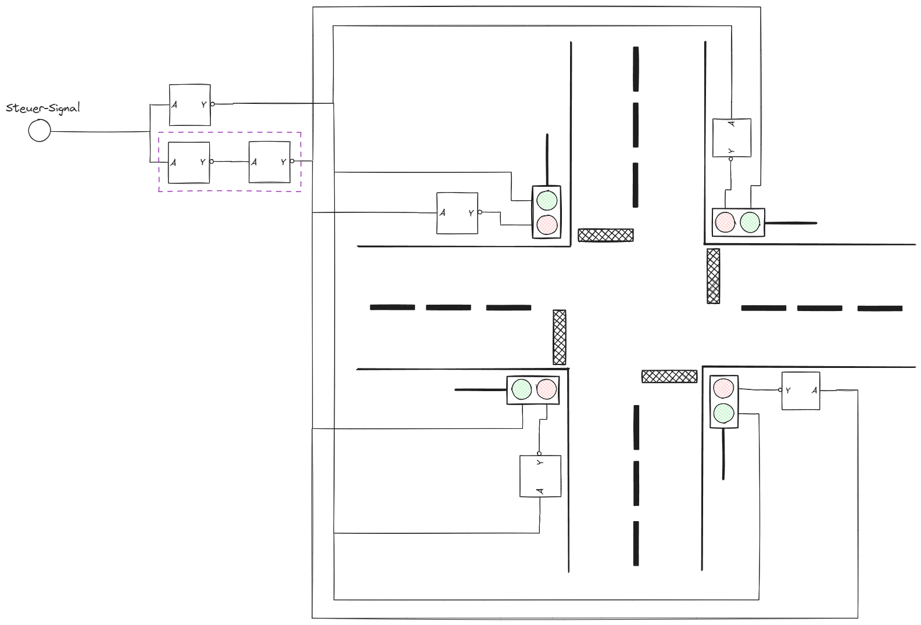
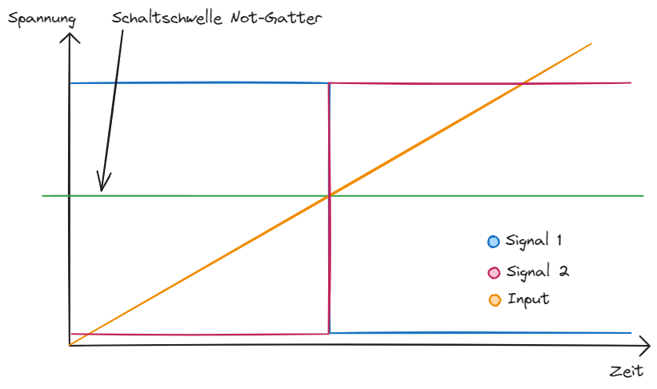
Verbesserte Schaltung

Slide 10
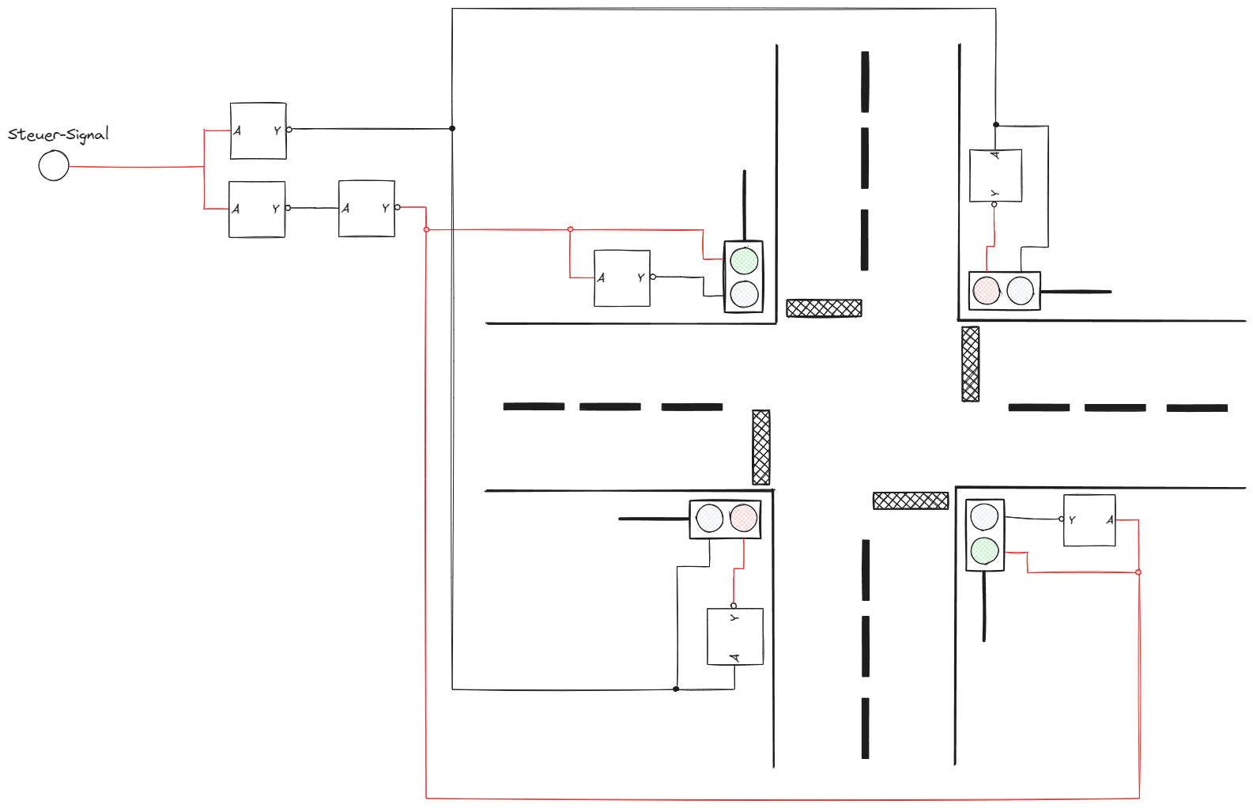
High Zustand

Slide 11
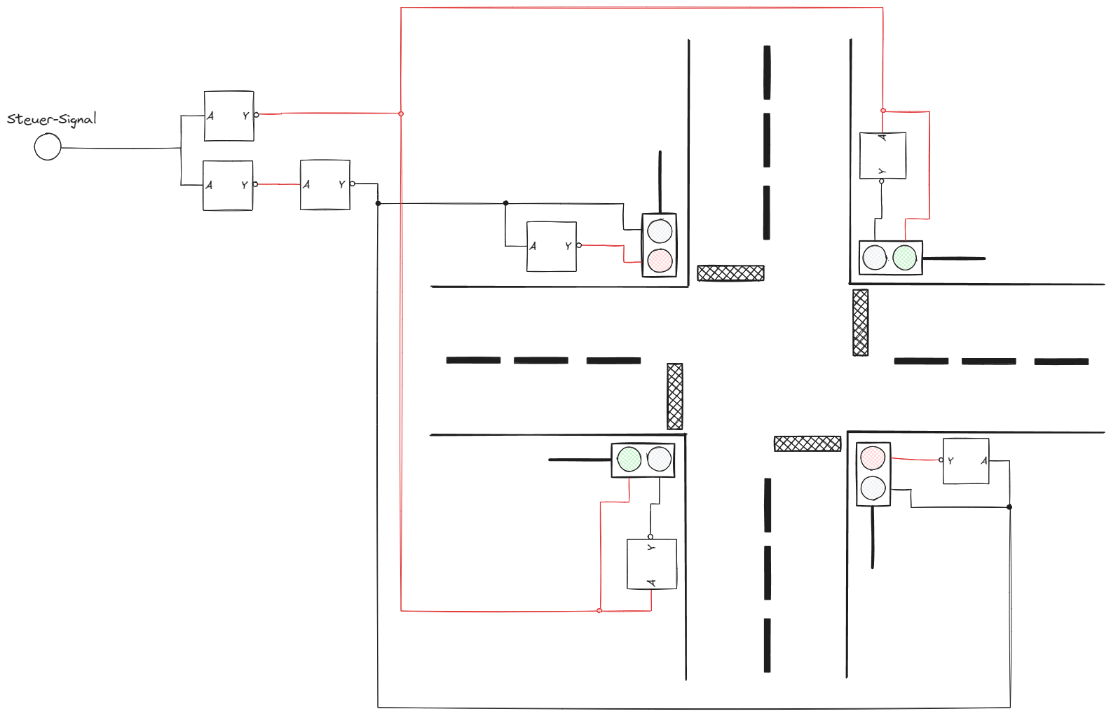
Low Zustand

Slide 12
Demo

Slide 13
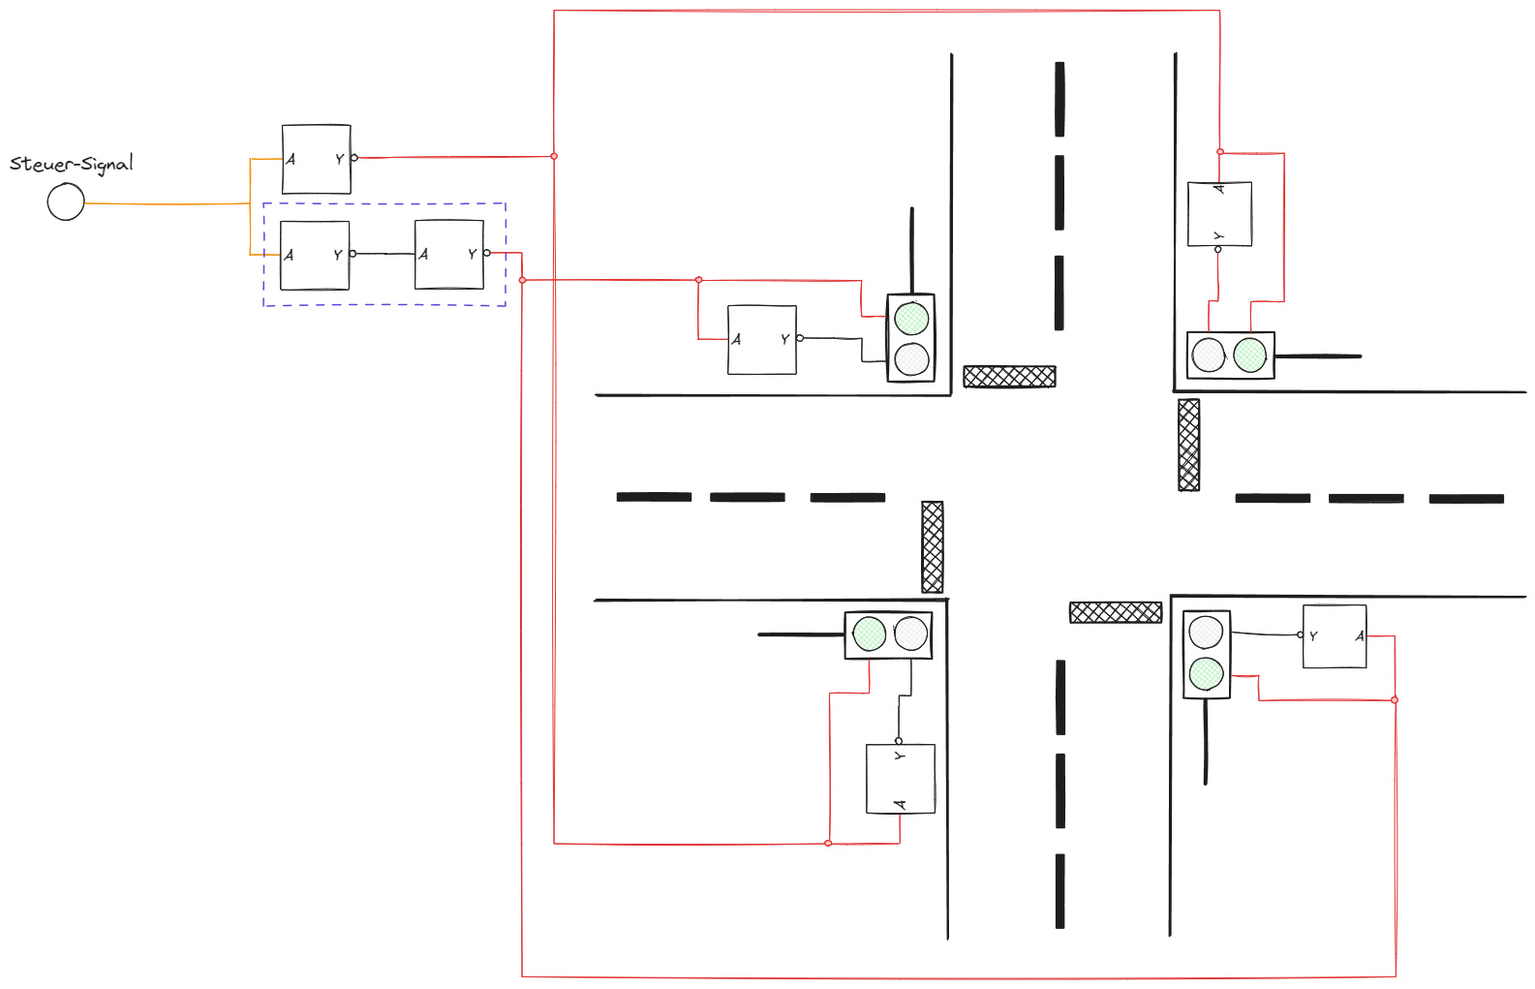
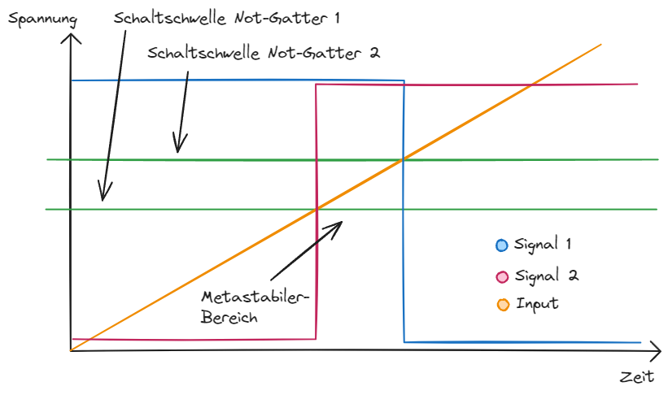
Was ist passiert?
Wieso?
Verschieden Spannungsversorgung
Unterschiede in der Herstellung

Slide 14
Audiosystem

Slide 15
Aufgabe
Eine Person aus dem Freundeskreis hat uns gefragt, ob wir für sie eine Audioanlage entwickeln können.
Anforderungen
Verschiedene Songs gleichzeitig abspielen
Modular
___

Slide 16
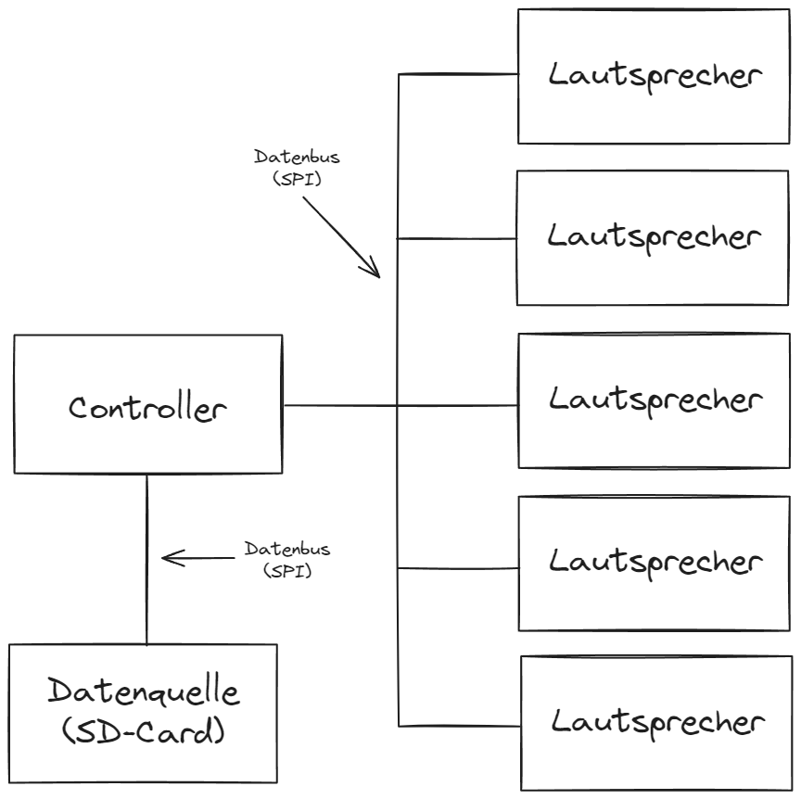
Aufbauskizze

Slide 17
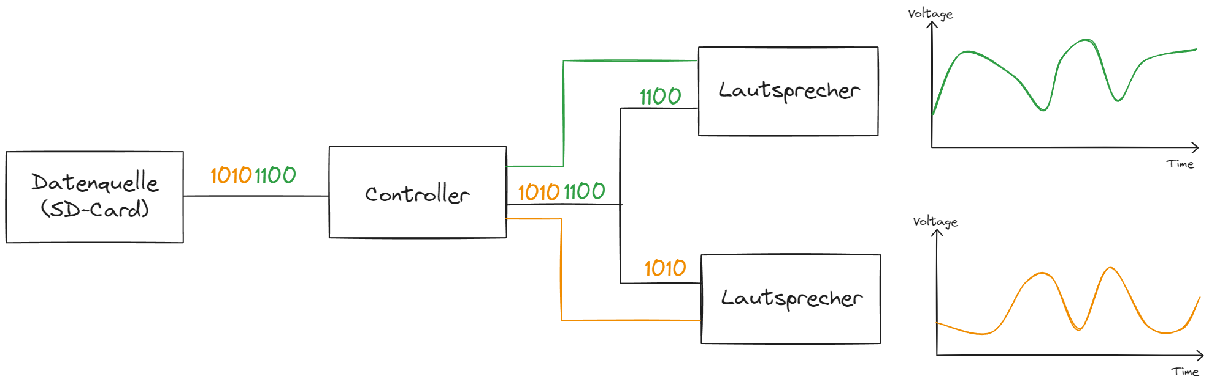
Funktionsweise

Slide 18
Demo

Slide 19
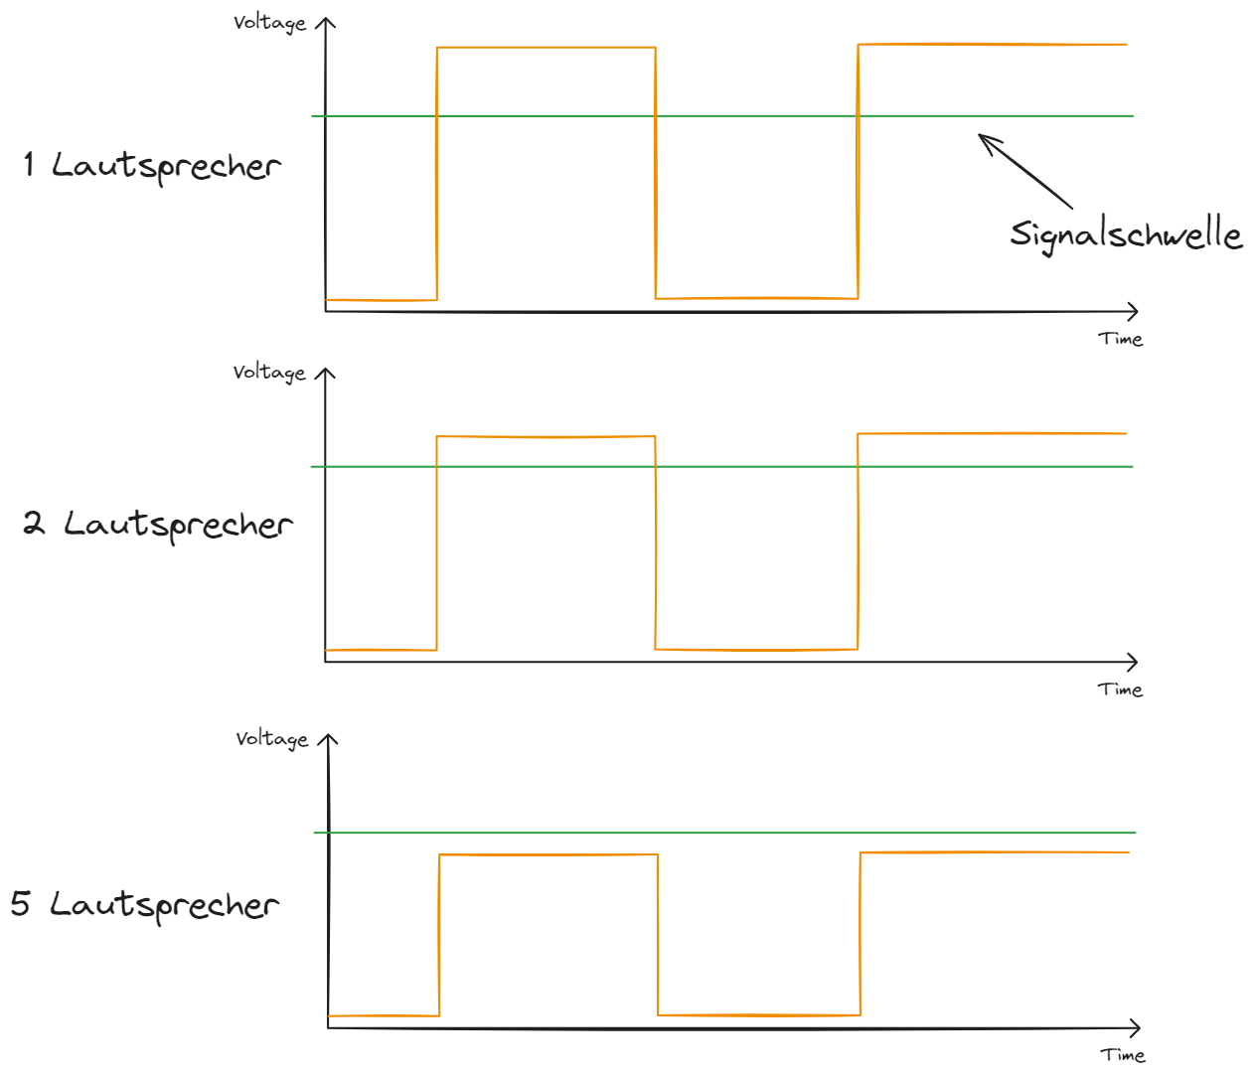
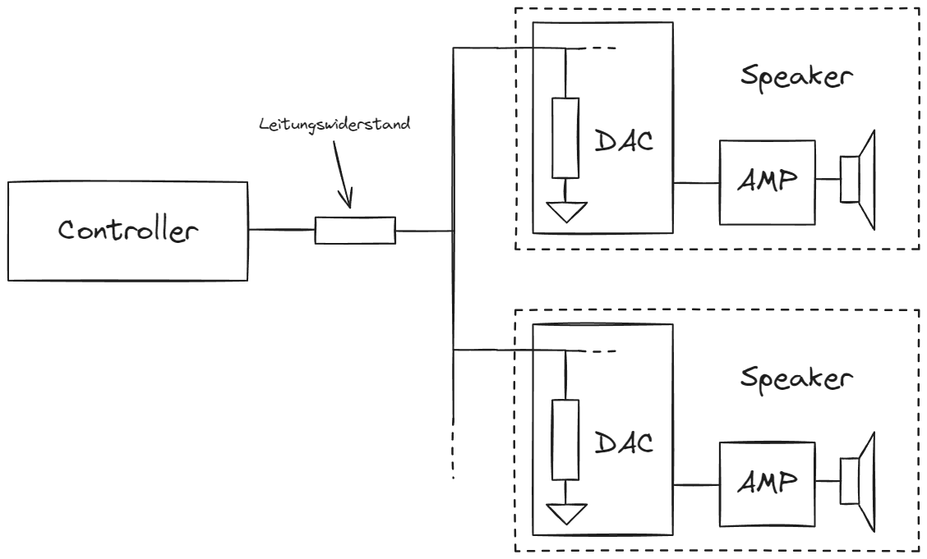
Was ist passiert?

Slide 20
Erkenntnisse
Abstraktion versteckt Probleme
Wissen über die unterliegenden Mechaniken notwendig

